Slide 1
OTT 서비스를 위한 추천 알고리즘
컴퓨터공학과 2019110633 이상혁

Slide 2
Contents
Introduction
UML Diagram
Related Works
Method
Results
Conclusion
Notes:
프레젠테이션을 통해 참가자가 얻는 혜택: 성인 학습자는 주제가 얼마나 중요한지 또는 왜 중요한지를 알면 주제에 더 관심을 가집니다.
발표자의 주제에 대한 전문 지식 수준: 해당 분야에 대한 자격을 간단히 설명하거나 참가자가 발표자의 발표를 들어야 하는 이유를 설명합니다.

Slide 3
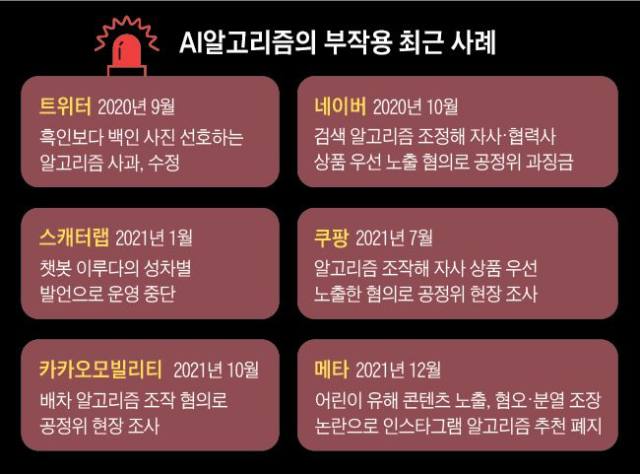
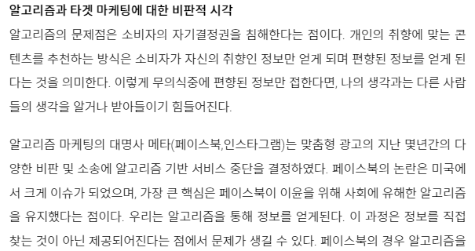
Introduction
Notes:
단원 설명은 간단해야 합니다.

Slide 4
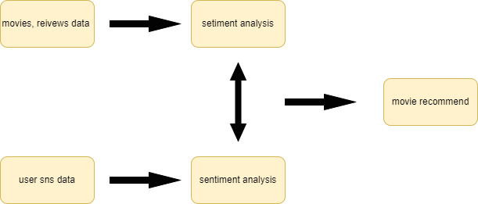
Diagrams
System Architecture

Slide 5
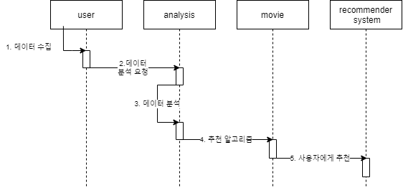
Diagrams
Sequence diagram

Slide 6

Related Works
[LSTM Networks]
기존 RNN에서 가장 단점이었던 시간이 오래 지남에 따라 이전에 쓰인 문맥을 다시 사용할 수 없다는 점을 극복
forget, input, cell, output의 단계를 거쳐 필요 없는 것과 필요한 것을 구분하여 사용

Slide 7
Method
사용자 SNS 데이터
감성분류 모델
영화 추천
Notes:
목표 예
이 단원을 마치면 다음을 수행할 수 있습니다.
팀 웹 서버에 파일을 저장합니다.
팀 웹 서버의 다른 위치로 파일을 이동합니다.
팀 웹 서버의 파일을 공유합니다.

Slide 8
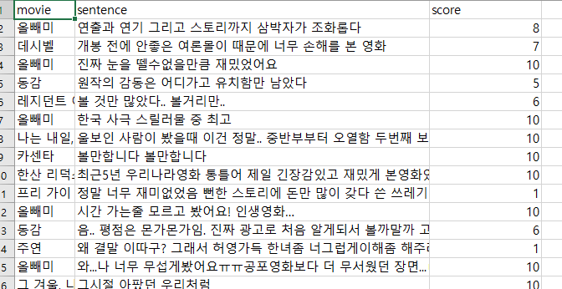
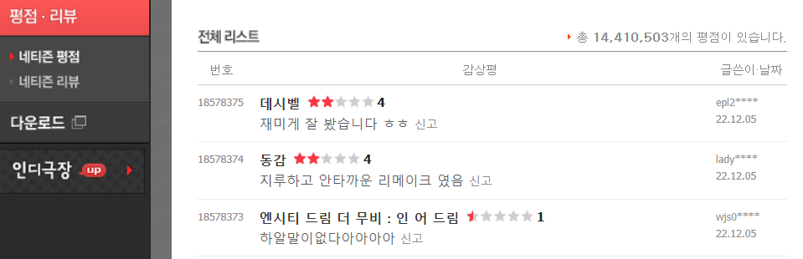
Method
Dataset
https://github.com/e9t/nsmc 에서 train과 test 셋 획득
https://movie.naver.com/movie/point/af/list.naver 에서 리뷰 데이터 획득

Slide 9
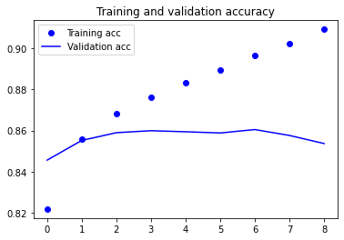
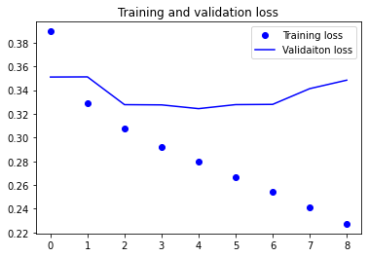
Method

Slide 10
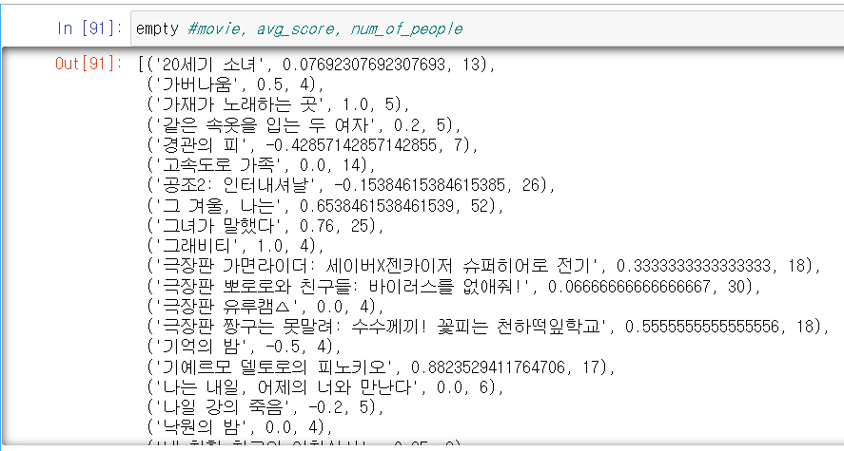
Method
오른쪽과 같이 영화, 평균 감정 점수, 본 사람들의 수로 나뉜다.
해당 결과물을 기반으로 사용자 SNS 데이터의 감정분석을 통해 평균 점수가 높은 것을 추천한다.

Slide 11
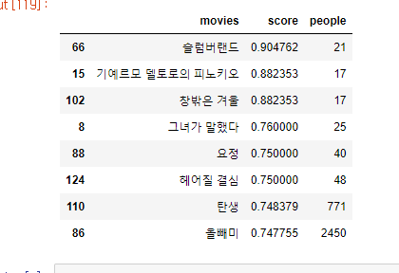

Results

Slide 12
Conclusion
Problems
사용자의 SNS word data만 수집하다 보니 data가 없는 경우 추천이 불가
해결 방안: word data 뿐 아니라 이미지 또는 영상까지 데이터 확보
인스타그램의 주기적인 시스템 업데이트로 인한 크롤링 불가 문제
해결 방안: 주기적인 확인 또는 다른 대체제로 다른 SNS 크롤링
속도가 너무 느린 문제
해결 방안: 최적화 필요

Slide 13
감사합니다

